Slide 1
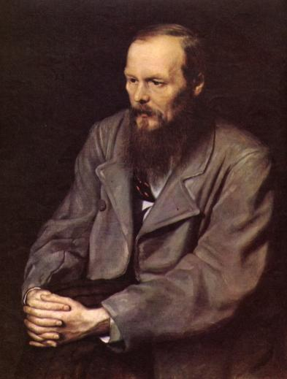
Фёдор Михайлович Достоевский
1821 – 1881
Гениальность Достоевского неоспорима, по силе изобразительности его талант равен, быть может, только Шекспиру
М.Горький

Slide 2
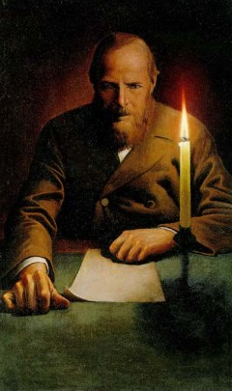
Человек есть тайна.
Ее надо разгадать, и ежели будешь ее разгадывать всю жизнь, то не говори, что потерял время; я занимаюсь этой тайной, ибо хочу быть человеком.

Slide 3
Мариинская больница для бедных в Москве – место работы отца.
30 октября по старому стилю, 11 ноября по новому 1821 года родился один из величайших русских писателей Федор Михайлович Достоевский.

Slide 4
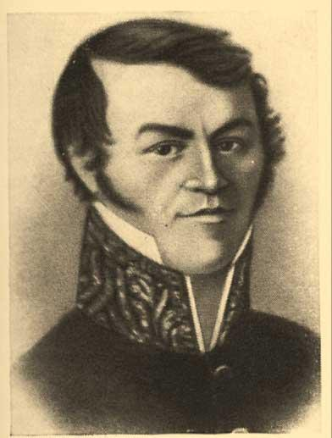
Дед писателя был священником. Отец писателя –Михаил Андреевич. Пятнадцатилетним мальчиком бежал в Москву, где окончил Медиком-хирургичекую академию, участвовал в Отечественной войне 1812 года, а с 1821 года - состоял главным врачом В Мариинской больнице для бедных в Москве. Дослужившись до чина коллежского асессора, он получил право на потомственное дворянство.
ОТЕЦ ПИСАТЕЛЯ ПРИОБРЕЛ В ЛИЧНОЕ ПОЛЬЗОВАНИЕ ДВА СЕЛА. ПО ВОСПИТАНИЮ ДЕТЕЙ, ОТЕЦ ЯВЛЯЛСЯ ЧЕЛОВЕКОМ НЕЗАВИСИМЫМ. БЫЛ ОБРАЗОВАННЫМ, ЗАБОТЛИВЫМ СЕМЬЯНИНОМ, НО ОБЛАДАЛ ХАРАКТЕРОМ ВСПЫЛЬЧИВЫМ.
Михаил Андреевич Достоевский

Slide 5
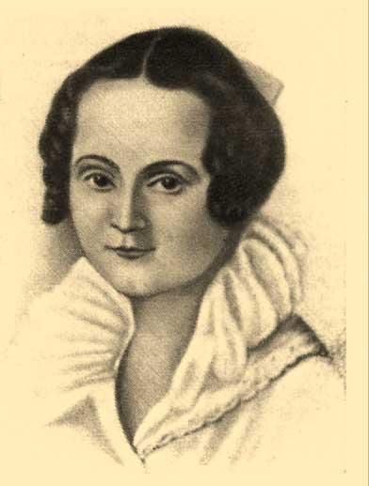
МАТЬ ДОСТОЕВСКОГО, МАРИЯ ФЕДОРОВНА, УРОЖДЕННАЯ НЕЧАЕВА, ПРОИСХОДИЛА ИЗ МОСКОВСКОГО КУПЕЧЕСТВА. ЖИЗНЕРАДОСТНАЯ, ПРЕКРАСНО ОБОРАЗОВАННАЯ, ОНА ОЧЕНЬ ЛЮБИЛА ПОЭЗИЮ, ИГРАЛА НА ГИТАРЕ, ХОРОШО ПЕЛА И БЫЛА ОЧЕНЬ НЕПОХОЖА НА СВОЕГО МУЖА, УГРЮМОГО, ВСПЫЛЬЧИВОГО И ПОДОЗРИТЕЛЬНОГО ЧЕЛОВЕКА, СТРАДАЮЩЕГО ПРИПАДКАМИ БОЛЕЗНЕННОЙ ТОСКИ,
ДЕТИ ВОСПИТЫВАЛИСЬ ПО ТРАДИЦИЯМ СТАРИНЫ В СТРАХЕ И ПОВИНОВЕНИИ, РЕДКО ВЫХОДЯ ЗА СТЕНЫ БОЛЬНИЧНОГО ЗДАНИЯ. ЛЕТНИЕ МЕСЯЦЫ СЕМЬЯ ПРОВОДИЛА В НЕБОЛЬШОМ ИМЕНИИ. ДЕТИ ПОЛЬЗОВАЛИСЬ ПОЧТИ ПОЛНОЙ СВОБОДОЙ, Т.К. ВРЕМЯ ПРОВОДИЛИ ОБЫКНОВЕННО БЕЗ ОТЦА.
Мария Фёдоровна Достоевская

Slide 6
Фасад главного здания бывшей Мариинской больницы для бедных, где служил врачом отец писателя М.А.Достоевский В левом флигеле больнице в 1821 году родился Ф.М.Достоевский, а в правом он провел детские и отроческие годы. Ныне здесь Музей-квартира Ф.М.Достоевского
Улица Новая Божедомка, на которой находилась больница, представляла довольно печальное зрелище. Рядом находилось кладбище, где обретали свой последний приют бродяги, преступники и самоубийцы. Здесь же располагалась больница для душевно больных и приют для подкидышей.
Именно здесь родился будущий писатель.

Slide 7
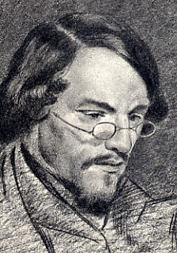
Самым близким человеком во всей жизни писателя был его старший брат Михаил. Они были дружны всегда, помогали друг другу в трудную минуту.
Их объединяли общие интересы, оба они рано приобщились к литературе и часто делились друг с другом впечатлениями о прочитанном. Чувство дружбы и привязанности братья сохранили на всю жизнь.
В СЕМЬЕ ДОСТОЕВСКИХ БЫЛО ЕЩЕ ШЕСТЕРО ДЕТЕЙ: МИХАИЛ, ВАРВАРА, АНДРЕЙ, ВЕРА, НИКОЛАЙ И АЛЕКСАНДРА.
МИХАИЛ ДОСТОЕВСКИЙ, БРАТ ПИСАТЕЛЯ.
Фёдор был вторым ребёнком в семье

Slide 8
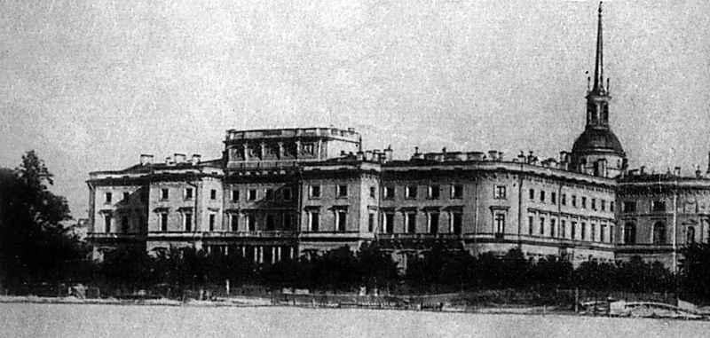
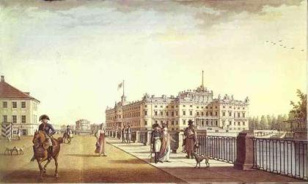
ЗИМОЙ 1837 ГОДА УМЕРЛА МАТЬ ФЁДОРА МИХАЙЛОВИЧА, И ЭТОТ ПЕРИОД ПРИНЯТО СЧИТАТЬ ОКОНЧАНИЕМ ДЕТСТВА ПИСАТЕЛЯ.
А ЧЕРЕЗ ГОД, ОН ВМЕСТЕ С БРАТОМ МИХАИЛОМ ЕДЕТ В САНКТ-ПЕТЕРБУРГ, ПОСТУПАТЬ В ИНЖЕНЕРНОЕ УЧИЛИЩЕ. НО МИХАИЛА ТУДА НЕ МОГУТ ЗАЧИСЛИТЬ ПО СОСТОЯНИЮ ЗДОРОВЬЯ.
МИХАИЛ ВЫНУЖДЕН БЫЛ ПОСТУПИТЬ В ИНЖЕНЕРНЫЕ ЮНКЕРА В РЕВЕЛЕ.
Инженерное училище в Санкт-Петербурге

Slide 9
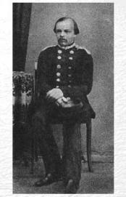
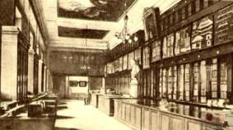
Никакого влечения к военной службе Фёдор Михайлович не испытывал, но такого была воля отца. Позднее писатель вспоминал: «Мы с братом стремились тогда в новую жизнь, мечтали о чёт-то ужасно, обо всём «прекрасном и высоком»… Мы верили чему-то страстно, и хоть мы оба отлично знали все, что требовалось к экзамену из математики, но мечтали мы о поэзии и поэтах. Брат писал стихи, каждый день стихотворения по три… а я в уме сочинял роман из венецианской жизни»
Учеба Фёдора Михайловича Достоевского в Инженерном училище связана со смертью его отца в начале лета 1839 года. Будущий писатель очень тяжело перенёс эту трагедию, тем более что упорно ходили слухи о том, что Михаила Андреевича, который любил приставать к деревенским женщинам, убили собственные крестьяне.
И именно со смертью отца, связан первый приступ эпилепсии, которая преследовала Фёдора Михайловича до конца жизни.
По окончании училища Федор попал в инженерный департамент, и на его практическую работу Николай I наложил резолюцию: "Какой дурак это чертил?"

Slide 10
1844 - вышел в отставку и занялся литературной деятельностью
«Довольно кругленький, светлый блондин с лицом округленным и слегка вздёрнутым носом. Светло-каштановые волосы были коротко острижены, пол высоким лбом и редкими бровями скрывались небольшие, довольно глубоко лежащие серые глаза; щёки были бледные с веснушками; цвет лица болезненный, землистый, губы толстоватые; Он был далеко живее, подвижнее, горячее степенного своего брата… Он любил поэзию страстно, но писал только прозою, потому что на обработку формы не хватало у него терпения; мысли в его голове родились подобно брызгам в водовороте» так вспоминал Доктор Ризенкампф, в одной квартире с которым жил в то время
Достоевский

Slide 11
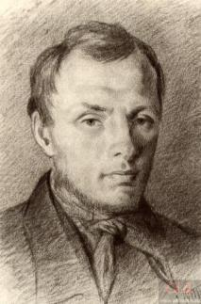
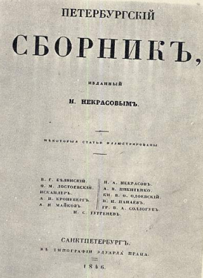
После окончания училища в мае 1845 года Достоевским написано первое произведение, которое он назвал "Бедные люди". Но первой пробой пера был перевод романа Бальзака "Евгения Гранде", который был опубликован в 1844 году. Роман "Бедные люди" был напечатан в "Петербургском сборнике". И именно после этого он стал широко известен. Некрасов и многие другие считали Достоевского продолжателем традиций Гоголя. Но в отличие от Гоголя, Федор Михайлович описывает своих героев глубже с психологической стороны.
ТИТУЛЬНЫЙ ЛИСТ «ПЕТЕРБУРГСКОГО СБОРНИКА», В КОТОРОМ БЫЛА ОПУБЛИКОВАНА ПОВЕСТЬ «БЕДНЫЕ ЛЮДИ»
Фёдор Достоевский. 1847год

Slide 12
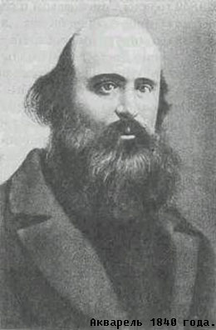
Кружок Петрашевского
В марте 1846 г. на Невском проспекте к писателю подошёл незнакомец в чёрном плаще и спросил : «Какая идея вашей будущей повести, позвольте спросить?» - это было знакомство с бывшим служащим министерства иностранных дел М.В.Буташевичем-Петрашевским.
И начиная с весны 1847 года писатель становиться постоянным членом кружка Петрашевцев. На этих собраниях обсуждались политические, социально-экономические, литературные и другие проблемы. Достоевский был сторонником отмены крепостного права и отмены цензуры над литературой. Но в отличие от остальных петрашевцев он был ярым противником насильственного свержения существующей власти.
М.В.Буташевич-Петрашевский.

Slide 13
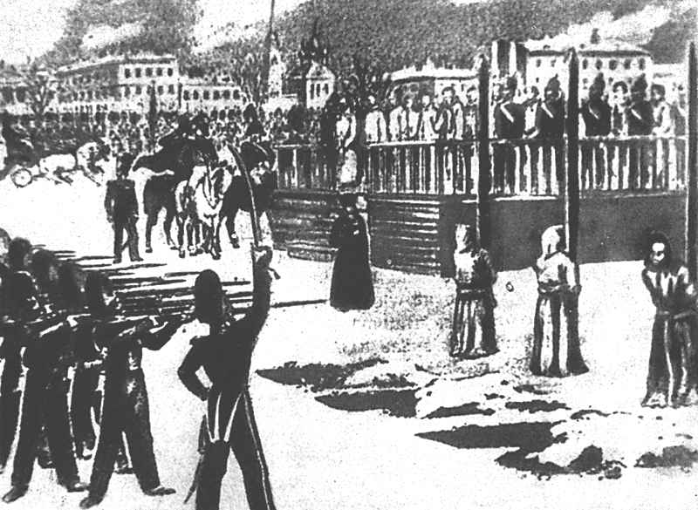
Рано утром, в 4 часа 23 апреля 1849 года к Достоевскому, по личному приказу тогдашнего царя Николая I, пришли жандармы , арестовали и заключили в Петропавловскую крепость. Вместе с ним было арестовано ещё несколько десятков петрашевцев.
Но лично император Николай I добавил: "Объявить о помиловании лишь в ту минуту, когда всё будет готово к исполнению казни". Инсценировка смертной казни состоялась 22 декабря 1849 года. А через два дня Достоевского заковали в кандалы и отправили в Омский острог. На каторге у Достоевского усилились эпилептические припадки, к которым он был предрасположен.
Петропавловская крепость
КАЗНЬ ПЕТРАШЕВЦЕВ.

Slide 14
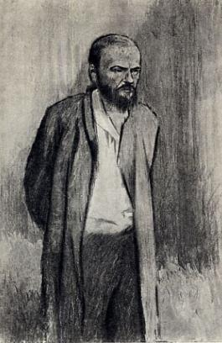
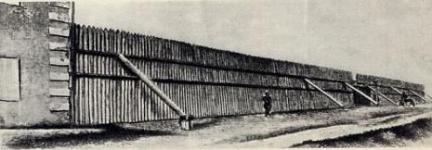
Достоевский был приговорен к каторге на 4 года, которую отбывал в Омском остроге в 1850-1854гг.
Омск – гадкий городишко. Деревьев почти нет. Летом зной и ветер с песком, зимой буран. Природы я не видел. Городишко грязный, военный и развратный в высшей степени»
Достоевский
В Омской военно-каторжной тюрьме, писатель задумал “Записки из мертвого дома”, которые будут опубликованы только в 1861-1862 годах.
Ограда вокруг Омского острога

Slide 15
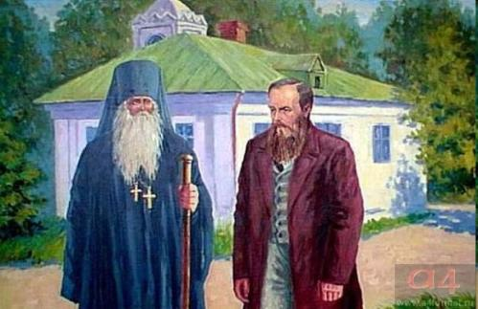
Он унижен, оскорблен, но не может подавить в душе страстной заинтересованности в участии таких же людей, не мог подавить голос сомнения, неверия, протеста, бунта.
Он пишет “Униженные и оскорбленные” – первое крупное произведение после возвращения из Сибири.

Slide 16
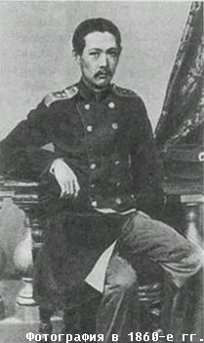
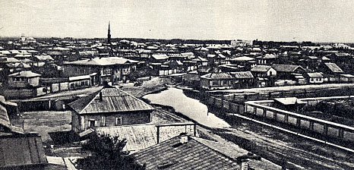
В феврале 1854 года Достоевского, по решению суда, определяют рядовым в Семипалатинский линейный батальон. Писатель начинает бывать в высших кругах, где знакомится с Ч.Ч.Валихановым, видным казахским деятелем, благодаря которому, рядовой Достоевский 1 октября 1856 года получает офицерский чин, а немногим ранее ему был возвращён дворянский титул.

Slide 17
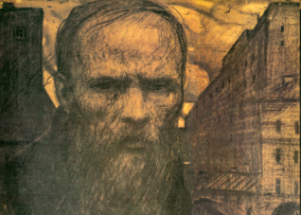
Среди смрада и грязи каторжного быта, ссор, перебранок, смертей, драк, окружающих его, Достоевский смог увидеть то, что до него никто не увидел, - он «в каторге между разбойниками в 4 года отличил наконец людей». «Поверишь ли: есть характеры глубокие, сильные, прекрасные, и как весело было под грубой корой отыскать золото. И не один, нге два, а несколько. Иных нельзя не уважать, другие решительно прекрасны», - пишет он брату.
Все годы каторги Достоевский вел записки, послужившие основой для “Записок из Мертвого дома”:
“Одинокий душевно, я пересматривал всю прошлую жизнь мою… судил себя один неумолимо и строго… Я думал, я решил, я клялся себе, что уже не будет в моей будущей жизни ни тех ошибок, ни тех падений, которые были прежде.. И сколько в этих стенах погребено напрасно молодости, сколько великих сил погибло здесь даром!”.
Каторга становится для Достоевского важнейшим и решающим периодом в жизни, ценность которого для его духовной и творческой жизни писатель будет осмысливать всю жизнь. Отныне его герои будут носителями его собственного жизненного и духовного опыта.

Slide 18
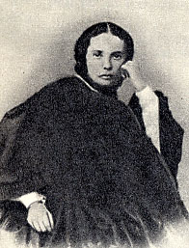
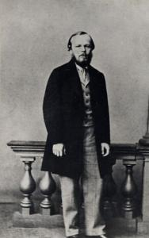
В Семипалатинске солдат познакомился с чиновником Александром Исаевым и его женой Марией Дмитриевной. Хрупкая болезненная женщина разбудила в измученном сердце такую нежность, что ее хватило на много лет вперед. Впервые образованная женщина из общества дарила Достоевскому свою благосклонность. Ему казалось: только она с ее чуткой душой увидела, что за нескладной фигурой скрыта ранимая и поэтическая натура. А она целыми часами изливала ему свои обиды и жалобы. Сама же очень скоро привязалась к нему, но о любви говорить не приходилось. Только через год между ними случилась близость. Влюбленный был на седьмом небе. Но - ирония судьбы! - через неделю мужа возлюбленной перевели служить очень далеко.

Slide 19
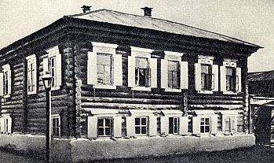
Три ужасных года пережил Достоевский, пока не соединился вновь с любимой женщиной.
Муж Марии Дмитриевны спился и умер, оставив ее в нищете. Достоевский (срок солдатской службы как раз окончился) умолил ее согласиться на брак. Никакой радости этот союз не принес.. Оба раздражали и изматывали друг друга. У него стали случаться припадки эпилепсии. Она превратилась в законченную истеричку, которую к тому же сжигал смертельный туберкулез... Оба оказались у могилы своего брака.
Тем более что Федор Михайлович - к тому времени известный писатель - однажды получил письмо от 22-летней девушки Аполлинарии Сусловой. Девушка объяснялась в любви, а он уже и забыл, что это такое... У него началась тайная бурная связь с этой молодой особой.
Дом Лепухиных, где Достоевский жил с женой после женитьбы.

Slide 20
Мы решились основать журнал, вполне независимый от литературных авторитетов - несмотря на наше уважение к ним…наш журнал не будет иметь никаких нелитературных антипатий и пристрастий…Мы не уклонимся и от полемики…
Ф.М.Достоевский («Объявление о подписке на журнал «Время» на 1861г.»)
С 1861 ВМЕСТЕ С БРАТОМ МИХАИЛОМ ДОСТОЕВСКИЙ НАЧИНАЕТ ИЗДАВАТЬ ЖУРНАЛЫ "ВРЕМЯ" И "ЭПОХА" (1864 - 1865). ЛЕТОМ 1862 ПОСЕЩАЕТ ПАРИЖ, ЛОНДОН, ЖЕНЕВУ. ВСКОРЕ ЖУРНАЛ "ВРЕМЯ" БЫЛ ЗАКРЫТ ЗА НЕВИННУЮ СТАТЬЮ Н. СТРАХОВА, НО В НАЧАЛЕ 64 СТАЛА ВЫХОДИТЬ "ЭПОХА".
Достоевским вместе с братом пропагандировал идеологию почвинечества, близкую славянофильству. В них были опубликованы очерки "Зимние заметки о летних впечатлениях" (1863) и повесть "Записки из подполья" (1864).

Slide 21
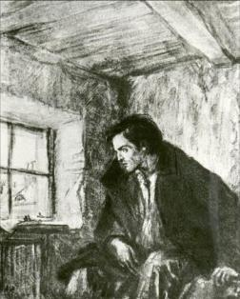
16 АПРЕЛЯ 1864 УМЕРЛА ЖЕНА, БОЛЕВШАЯ ЧАХОТКОЙ БОЛЕЕ 4 ЛЕТ, А 10 ИЮНЯ НЕОЖИДАННО СКОНЧАЛСЯ БРАТ ФЕДОРА ДОСТОЕВСКОГО - МИХАИЛ.
УДАР ЗА УДАРОМ И МАССА ДОЛГОВ ОКОНЧАТЕЛЬНО РАССТРОИЛИ ДЕЛО, И В НАЧАЛЕ 1865 "ЭПОХА" БЫЛА ЗАКРЫТА. У ДОСТОЕВСКОГО ОСТАЛИСЬ 15000 РУБЛЕЙ ДОЛГУ И НРАВСТВЕННАЯ ОБЯЗАННОСТЬ СОДЕРЖАТЬ СЕМЬЮ ПОКОЙНОГО БРАТА И СЫНА ЖЕНЫ ОТ ПЕРВОГО МУЖА.
ЛЕТОМ 1866 ДОСТОЕВСКИЙ НАХОДИЛСЯ В МОСКВЕ И НА ДАЧЕ В СЕЛЬЦЕ ЛЮБЛИНО, ГДЕ НОЧАМИ ПИСАЛ РОМАН "ПРЕСТУПЛЕНИЕ И НАКАЗАНИЕ".ПО СЛОВАМ САМОГО АВТОРА, РОМАН "УДАЛСЯ ЧРЕЗВЫЧАЙНО" И ПОДНЯЛ ЕГО "РЕПУТАЦИЮ КАК ПИСАТЕЛЯ".
Все сердце мое с кровью положится в этот роман, я задумал его в каторге, в тяжелую минуту грусти, лежа на нарах на нарах…
Ф.М. Достоевский

Slide 22
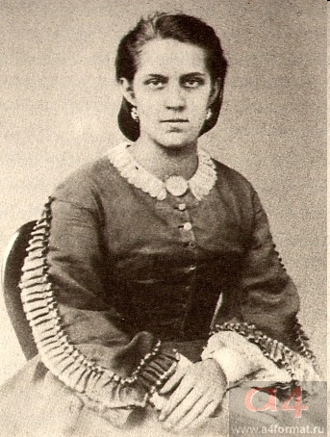
1867 год – женитьба на стенографистке Анне Григорьевне Сниткиной.
Достоевский задумал новый роман "Игрок". Потребовалась отличная стенографистка, и знакомые порекомендовали двадцатилетнюю Аню Сниткину. Она не сразу осознала, что влюбилась в известного писателя. Ее ужасал его быт - ест деревянной ложкой, не умеет экономить, некому вычистить ему сюртук... И Достоевский привык к душевному спокойствию Анечки, ее рассудительности. Впервые в жизни рядом оказалась не хищница, не мучительница, а любящая душа, помощница. На просьбу стать женой Аня Сниткина ответила: "Буду любить вас всю жизнь", и сдержала слово. Что ж, можно представить себе высоты, на которых парил человек на шестом десятке лет с молодой любимой еще четырнадцать лет, которые ему суждено было прожить... Некоторые ее черты узнаются в Дунечке Раскольниковой ("Преступление и наказание").
А.Г. Достоевская. Фото 1863

Slide 23
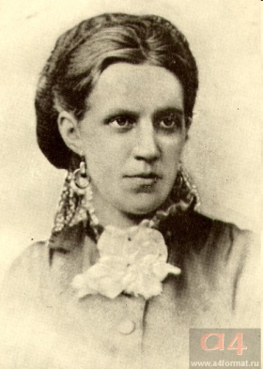
«Стенографистка моя, Анна Григорьевна Сниткина, была молодая и довольно пригожая девушка, 20 лет, хорошего семейства, превосходно кончившая гимназический курс, с чрезвычайно добрым и ясным характером…При конце романа «Игрок» я заметил, что она меня искренне любит, хотя никогда не говорила мне об этом ни слова, а мне она все больше и больше нравилась…Я предложил ей выйти за меня. Она согласилась, и вот мы обвенчаны…Я все более и более убеждаюсь, что она будет счастлива. Сердце у нее есть, и любить она умеет»
Ф.М.Достоевский - А.П.Сусловой. 23 апреля 1867г.
А.Г. Достоевская. Дрезден. Фото 1867–1871.

Slide 24
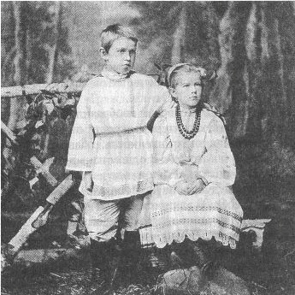
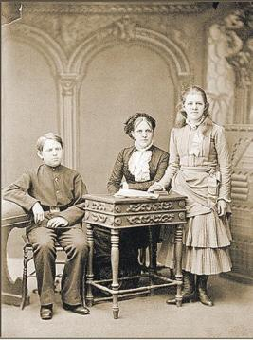
Анна Григорьевна Сниткина родила великому писателю детей и на много лет пережила Достоевского - когда он умер, ей было всего 35.
В 1868 родилась дочь Софья, внезапную смерть которой (май того же года) Достоевский тяжело переживал.
В сентябре 1869 родилась дочь Любовь; позже сын Фёдор; в 1875 — сын Алексей, умерший в трехлетнем возрасте от припадка эпилепсии.
А. Г. Достоевская и дети писателя: Федя и Люба
СЫН ФЕДОР И ДОЧЬ ЛЮБОВЬ

Slide 25
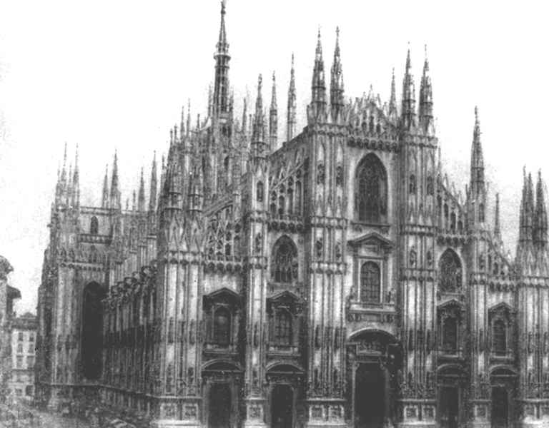
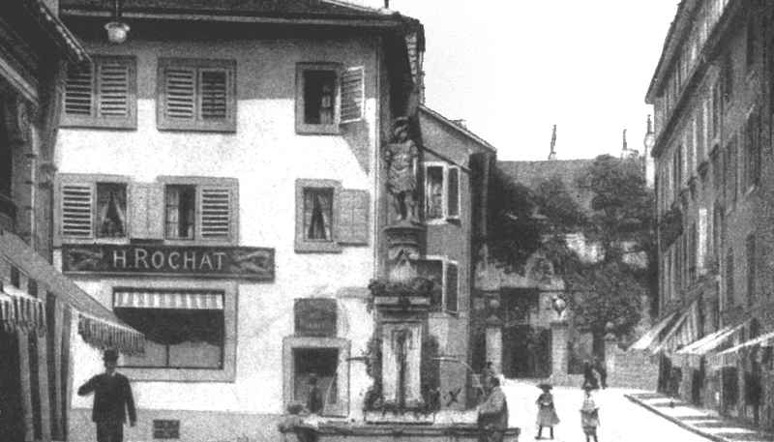
Дрезден
Поездка за границу – 1867 г-1871г
Оторванность от России всё больше томит писателя. «За границей я действительно отстану – не от века , не от знания, что у нас делается… - но от живой струи жизни отстану; не от идеи, а от плоти её – а это ух как влияет на работу художественную», - так писал Достоевский А Майкову

Slide 26
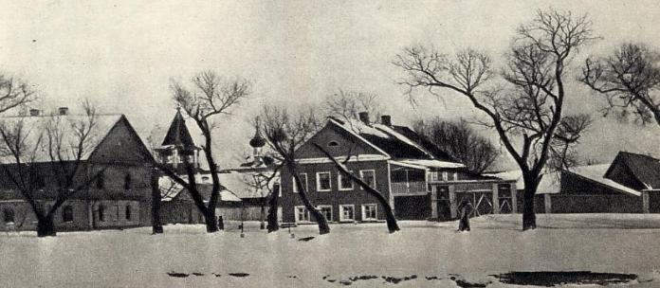
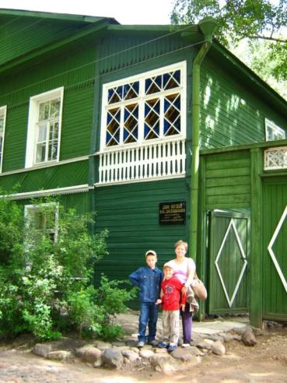
В старой Руссе, в старом русском доме жил Достоевский в летнее время 1872 года. Летом 1875 года он работал здесь над романом «Подросток». В кабинете на втором этаже создавались лучшие главы «Братьев Карамазовых», «Речь о Пушкине». Дом описан в романе «Братья Карамазовы» как дом Федора Павловича Карамазова.

Slide 27
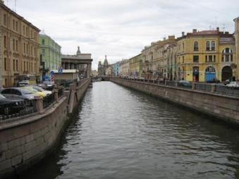
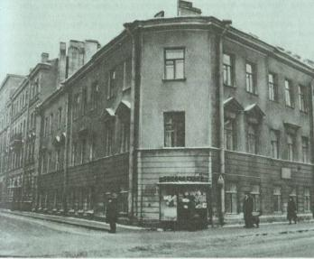
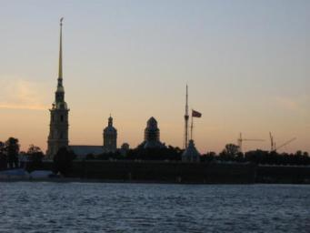
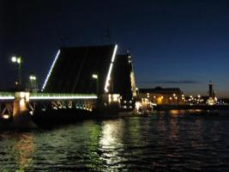
Федор Михайлович хорошо знал Петербург. Он многие годы прожил в нем, сменив 20 квартир в период с 1842 по 1881 годы.
Дом на Владимирской улице

Slide 28
Основные произведения
1845г – повесть «Бедные люди»
1861г – «Записки из мёртвого дома»
1861 г – роман «Униженные и оскорблённые»
1866г – роман «Преступление и наказание»
1868г – роман «Идиот»
1872г –роман «Бесы»
1875г- Роман «Подросток»
1876г – «Дневник писателя»
1878г-1880г – роман «Братья Карамазовы»

Slide 29
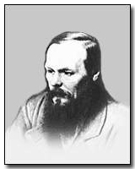
В ПОСЛЕДНИЕ ГОДЫ ЖИЗНИ ВОЗРАСТАЕТ ПОПУЛЯРНОСТЬ ДОСТОЕВСКОГО. В 1877 ОН БЫЛ ИЗБРАН ЧЛЕНОМ-КОРРЕСПОНДЕНТОМ ПЕТЕРБУРГСКОЙ АН. В МАЕ 1879 ПИСАТЕЛЯ ПРИГЛАСИЛИ НА МЕЖДУНАРОДНЫЙ ЛИТЕРАТУРНЫЙ КОНГРЕСС В ЛОНДОН, НА СЕССИИ КОТОРОГО ОН БЫЛ ИЗБРАН ЧЛЕНОМ ПОЧЕТНОГО КОМИТЕТА МЕЖДУНАРОДНОЙ ЛИТЕРАТУРНОЙ АССОЦИАЦИИ. АКТИВНО УЧАСТВУЕТ ДОСТОЕВСКИЙ В ДЕЯТЕЛЬНОСТИ ПЕТЕРБУРГСКОГО ФРЕБЕЛЕВСКОГО ОБЩЕСТВА. ЧАСТО ВЫСТУПАЕТ НА ЛИТЕРАТУРНО-МУЗЫКАЛЬНЫХ ВЕЧЕРАХ И УТРЕННИКАХ С ЧТЕНИЕМ ОТРЫВКОВ ИЗ СВОИХ ПРОИЗВЕДЕНИЙ И СТИХОТВОРЕНИЙ ПУШКИНА.

Slide 30
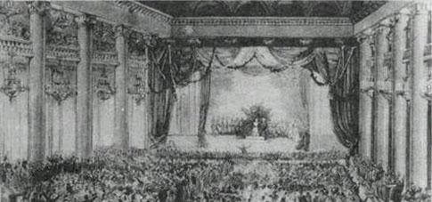
ПОСЛЕДНИМ КРУПНЫМ СОБЫТИЕМ В ЖИЗНИ И ТВОРЧЕСТВЕ ДОСТОЕВСКОГО СТАЛО ЕГО ЗНАМЕНИТОЕ ВЫСТУПЛЕНИЕ НА ОТКРЫТИИ ПАМЯТНИКА А.С.ПУШКИНУ В МОСКВЕ. ЭТО ВЫСТУПЛЕНИЕ ПРОИЗВЕЛО НАСТОЯЩИЙ ФУРОР; ЭТО БЫЛО БЕССПОРНО САМЫМ ЛУЧШИМ ВЫСТУПЛЕНИЕМ НА ТОМ ВЕЧЕРЕ.

Slide 31
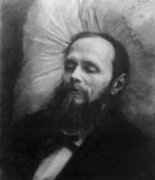
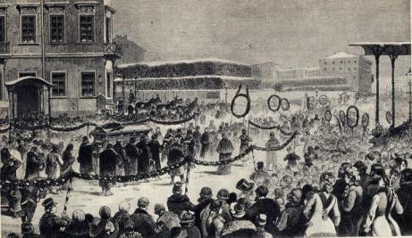
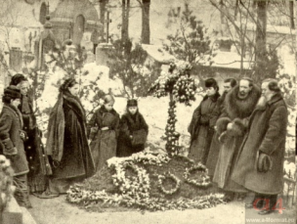
Ещё в конце 1879 года врачи, осматривавшие Достоевского, отметили у него прогрессирующую болезнь лёгких. Ему было рекомендовано избегать физических нагрузок и опасаться душевных волнений. Но писатель, пытаясь поднять упавшую ручку, задел тяжелую этажерку, что вызвало кровотечение из горла. Это привело к резкому обострению болезни.
Утром 28 января Достоевский сказал жене: "...Я знаю, я должен сегодня умереть!". В 20 часов 38 минут того же дня Фёдор Михайлович Достоевский скончался. Проститься с великим писателем пришли тысячи людей. На похоронах молодёжь пыталась пронести к могиле Достоевского кандалы, как пострадавшему за политические убеждения.

Slide 32
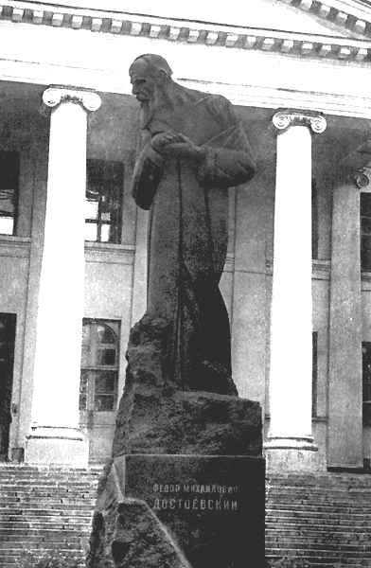
Гроб провожали 25 тысяч человек. Погребён Достоевский на кладбище Александро-Невской лавры в Петербурге

